Slide 1
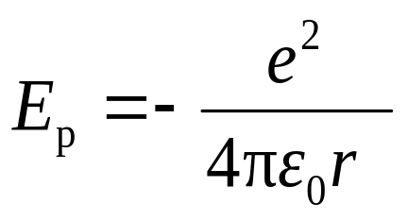
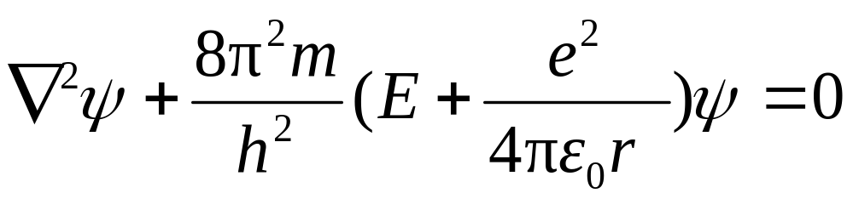
一 氢原子的薛定谔方程
氢原子中电子的势能函数
定态薛定谔方程为

Slide 2
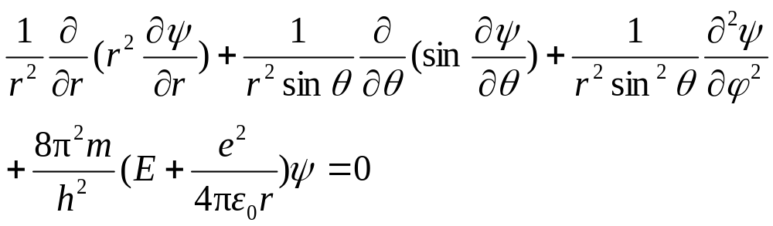
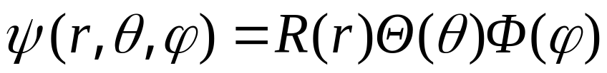
转化为球坐标
分离变量法求解,设

Slide 3
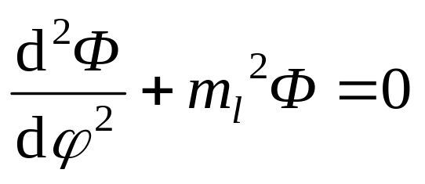
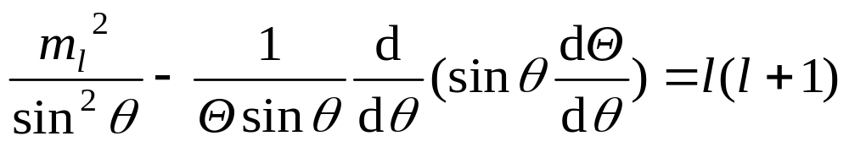
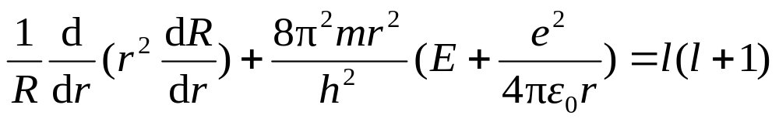
得

Slide 4
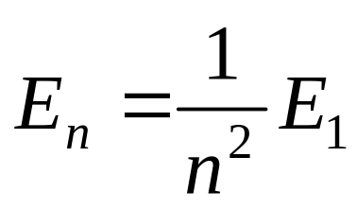
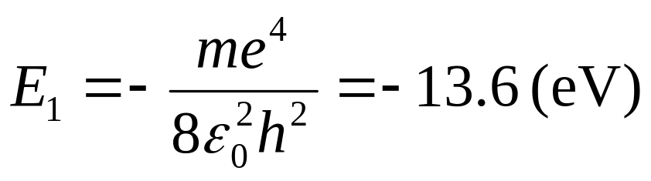
二 量子化条件和量子数
求解上述方程时可得以下一些量子数及量子化特性
1 能量量子化和主量子数
n =1,2,3,...为主量子数

Slide 5
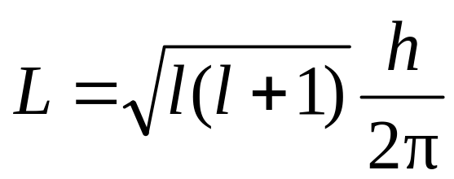
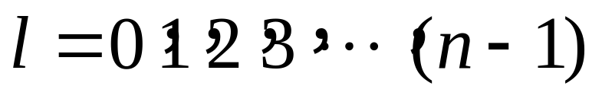

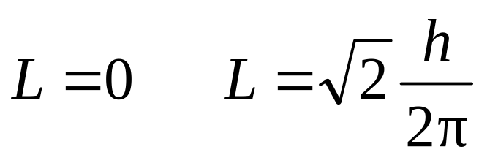
2 角动量量子化和角量子数
电子绕核运动时的角动量为：
为角量子数
例如，n =2时， =0，1相应的

Slide 6
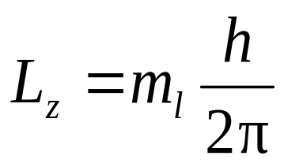
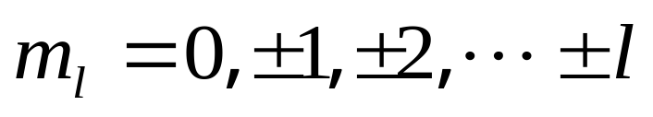
3 角动量空间量子化和磁量子数
当氢原子置于外磁场中，角动量L在空间取向只能取一些特定的方向，L在外磁场方向的投影必须满足量子化条件
磁量子数

Slide 7
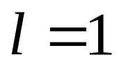
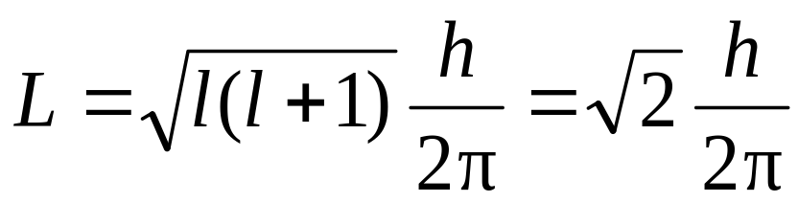
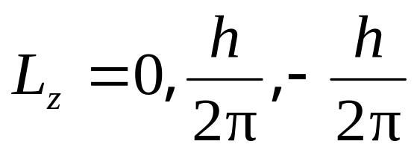



例如， 时，
磁量子数 m_{l} =0, ±1 , 相应的
z
z
L
ħ
o
ħ

Slide 8
空间量子化是在外磁场中谱线发生正常塞曼效应的原因
钙原子光谱线分裂的正常塞曼效应

Slide 9
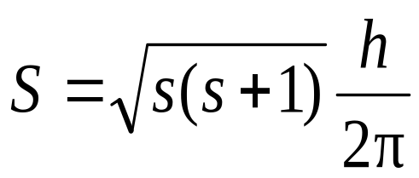
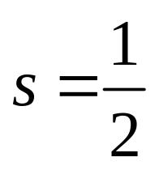
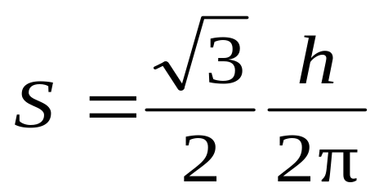
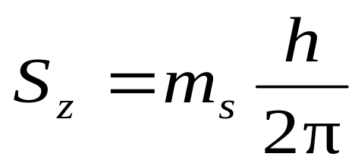
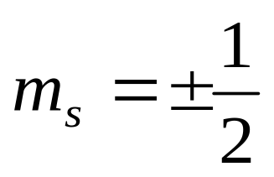
4 电子的自旋和自旋磁量子数
自旋角动量
式中自旋量子数 ，即
自旋角动量在外磁场方向上只有两个分量:
m_{s}称为自旋磁量子数

Slide 10
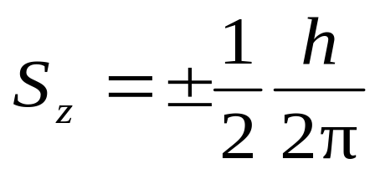
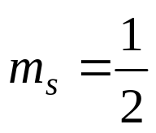
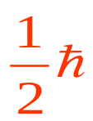
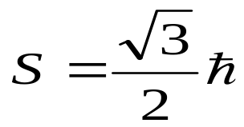
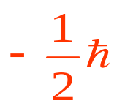
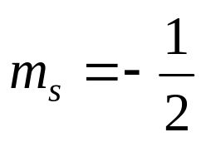
电子的自旋角动量和自旋磁量子数
z
S_{z}
S
S_{z}
o

Slide 11
5 小结
原子中的电子的运动状态可由四个量子数(n, l ,m_{l} , m_{s}) 来表示.
主量子数 n 决定电子的能量
角量子数 l 决定电子的轨道角动量
磁量子数 m_{l} 决定轨道角动量的方向
自旋量子数m_{s}决定自旋角动量的方向

Slide 12
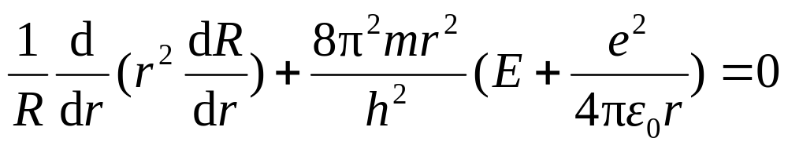
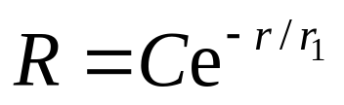
三 基态径向波函数和电子分布概率
1 氢原子的基态能量
处于基态时 n = 1 l = 0
径向波函数方程
解为

Slide 13
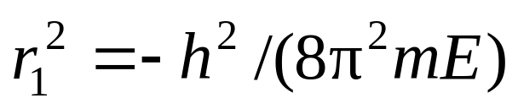
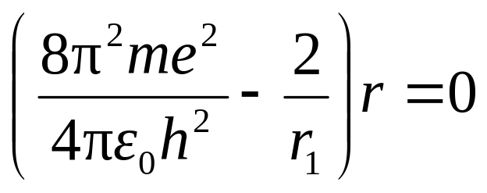
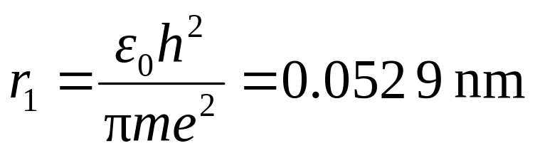
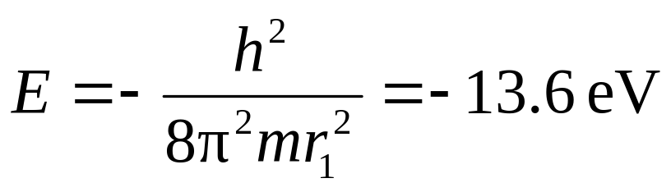
其中
将解代入方程
得

Slide 14
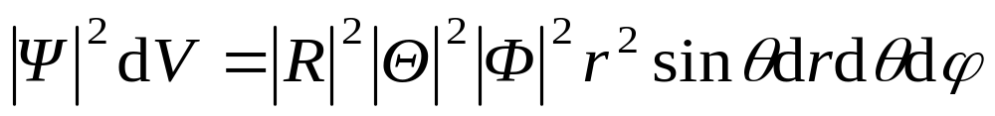
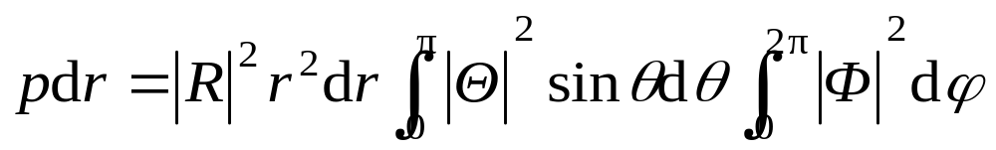
2 基态径向波函数
电子出现在体积元dV的概率为：
令沿径矢的概率密度为 p ,则电子出现在距核r r+dr的概率为

Slide 15
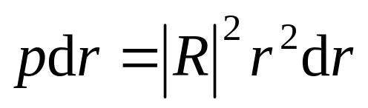
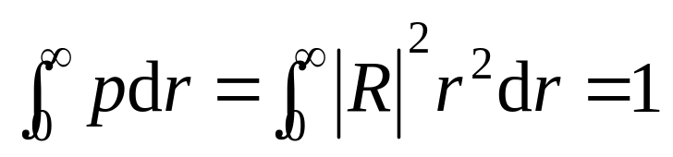
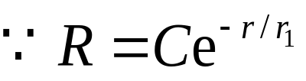
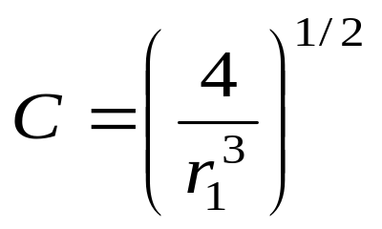
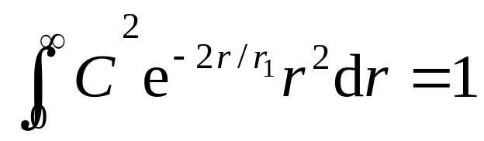
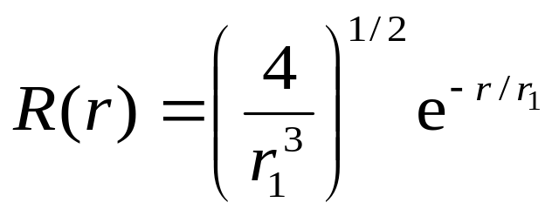
由归一化条件
得
基态径向波函数为

Slide 16
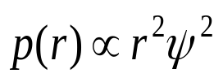
3 电子的分布概率
p(r)
y
a₀
x
o
a₀
r

Slide 17
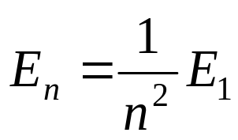
小结
n =1,2,3,...为主量子数
为角量子数
磁量子数
M_{s} 称为自旋磁量子数

